Slide 1
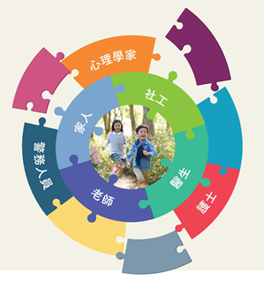
《保護兒童免受虐待
多專業合作程序指引》
（二零二零年修訂版）
簡介
2020年3月

Slide 2
檢討
《處理虐待兒童個案程序指引》

Slide 3
檢討的目的
協助各專業人員對虐待兒童的定義及範圍有比較一致的看法
為前線同工提供參考資料，增強識別虐待兒童危機較高的家庭
為前線同工提供更清晰指引，以處理及跟進不同類別的懷疑虐待兒童及保護受傷害／虐待的兒童
促進兒童及其家人與專業人員的合作，以制訂及執行跟進計劃
釐定各界別專業人士在處理懷疑虐兒個案及保護兒童個案的角色及責任，理順及促進彼此的協作

Slide 4
檢討《處理虐待兒童個案程序指引》
防止虐待兒童委員會於2016年10月會議討論
2016年底成立專責小組
小組成員
  社會福利署總部及前線單位代表
  勞工及福利局、香港警務處、教育局、衞生署
  醫院管理局
  香港社會服務聯會及非政府機構不同服務類別的代表

Slide 5
檢討方式
整本指引
處理手法／定義
識別個案／危機評估
聚焦小組
調查
保護兒童計劃
涉及有濫藥問題的父母
專責小組
不同部門／機構／
組織
教育服務人員的角色
防止虐待兒童
委員會
檢討個別主題／範疇
諮詢
每半年檢視進度及提供意見

Slide 6
工作時間表
2019年12月20日
上載《指引》修訂本於社署網頁
2020年4月1日
防止虐待兒童委員會初步檢視實施情況
進行簡介活動及培訓
製作單張
由防止虐待兒童委員會討論及通過
2020年1至3月
實施6個月後
正式實施
繼續舉行培訓

Slide 7
主要修訂內容
《指引》所載的處理程序及注意事項是
參考聯合國《兒童權利宣言》
及《兒童權利公約》訂定

Slide 8
《指引》名稱
處理虐待兒童個案程序指引
(Procedural Guide for Handling Child Abuse Cases)
保護兒童免受虐待多專業合作程序
指引
（Protecting Children from Maltreatment
Procedural Guide for Multi-disciplinary
Co-operation）

Slide 9


Slide 10
《保護兒童免受虐待—多專業合作程序指引》
由香港特別行政區政府社會福利署統籌
勞工及福利局
教育局
衞生署
警務處
醫院管理局
香港社會服務聯會
及多間非政府福利機構
共同制訂

Slide 11
目錄
《指引》導讀 （請先閱讀）
詞彙表
第一章 目的、信念和原則
第二章 虐待兒童的定義及類別
第三章 多專業合作處理懷疑虐待兒童／保護兒童個案的程序
第四章 識別個案、初步處理及通報
第五章 初步評估
第六章 即時保護兒童行動
第七章 保護兒童安全的危機評估及決策
第八章 保護兒童調查
第九章 醫療檢驗
第十章 刑事調查
第十一章 保護懷疑受虐待兒童多專業個案會議
第十二章 保護兒童個案的跟進服務
第十三章 處理有關機構職員、照顧者及義工懷疑虐待兒童

Slide 12
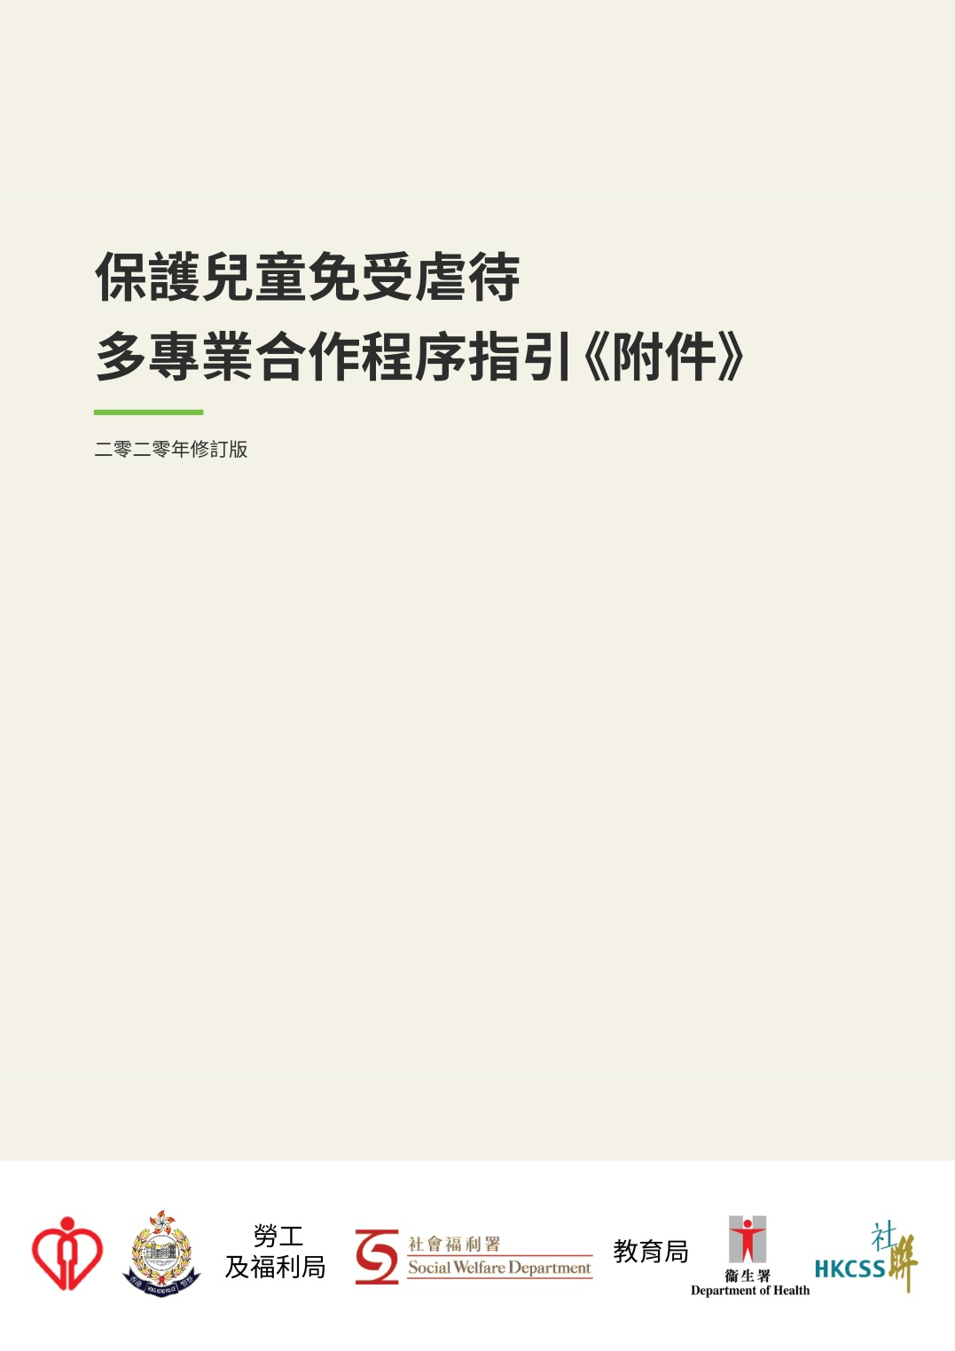
內容
各界別工作人員的角色(附件四至十)
有關法例
  個人資料(附件二)
  刑事罪行(附件三)
  保護兒童工作(附件十五)
保護兒童資料系統(附件十四)
參考資料
  有較大機會發生虐兒問題的家庭(附件一)
  處理技巧及注意事項(附件十一至十三)
  評估模式(附件十六至十八)
  多專業會議主席手冊(附件十九)
有關支援服務
  支援證人服務(附件二十)
  審訊前／受虐後輔導／治療服務(附件二十一)

Slide 13
目的、信念和原則（第一章）
（必須先閱讀）

Slide 14
要有效保護兒童，應以「多專業合作」的模式進行
以「衷誠合作、互相信任」的態度，發揮伙伴協作精神；
達到「保護幼弱 、造福兒童」的共同目標。

Slide 15


Slide 16
保障兒童安全的策略
1. 適當措施 預防問題
3. 處理危機 保護兒童
2. 及早識別 支援家庭

Slide 17
各界別應繼續加強第二層策略
有較大機會發生
虐兒問題的家庭
及早識別，支援家庭（附件一）
避免發生虐兒問題

Slide 18
多專業合作保護兒童的目標（第三層）
處理當前的危機，保障兒童的身心安全
減低或消除日後可能會令兒童受傷害的危機
提高家庭照顧和管教兒童的能力及強化家庭的功能和支援網絡，使他們能盡其責任保障兒童的安全

Slide 19
保護兒童工作的原則
兒童為重、安全為先
多專業合作
家庭參與

Slide 20
兒童為重、安全為先
家庭參與
兒童的最佳利益比起父母的權利，以及對懷疑傷害兒童的人採取刑事檢控更加重要
全面考慮兒童的家庭情況、性別、年齡、發展階段、種族、文化、宗教等因素
在評估兒童日後受傷害的危機程度及為兒童制定安全和跟進計劃時，聽取和認真對待兒童及其家人的意見

Slide 21
兒童為重、安全為先
家庭參與
使用兒童及其家人能明白的語言及方法
顧及兒童的感受及所採取的行動對兒童的影響
使用最少的干預，避免對兒童及其家人造成不必要的困擾
在可行及安全的情況下，運用家庭本身的資源及支援網絡，使兒童繼續由家人／親屬照顧。如兒童需要住宿照顧，盡快為兒童擬定長遠和穩定的照顧計劃

Slide 22
多專業合作
首要關注兒童的安全和最佳利益，即使對個案處理的方式或會持不同意見，應在切實可行的範圍內達成共識
應盡早取得當事人的訂明同意，把所得的個人資料 提供予其他工作人員，共同商討處理方法
如未能取得同意，但為保護可能受傷害／虐待的兒童，應考慮援引《個人資料（私隱）條例》（第486章）第VIII部訂明資料使用、披露或轉移的特別豁免條文，通報／轉介個案予有關單位調查或跟進，或把所得的資料提供予其他相關的工作人員，以共同商討處理方法（附件二）
  第58條為罪行的偵測或防止，或不合法或嚴重不當的行為、或不誠實的行為或舞弊行為的防止、排除或糾正（包括懲處）
  第59條為保護資料當事人或任何其他個人免受嚴重身體及／或精神損害

Slide 23
定義（第二章）

Slide 24
虐待兒童的定義
廣泛定義維持不變
  人們（單獨或集體地）利用本身與兒童之間權力差異的特殊地位（例如年齡、身份、知識、組織形式）使兒童處於一個易受傷害的境況而作出的
虐待兒童是指對十八歲以下人士
作出／不作出某行為
以致兒童的身心健康發展受危害或損害

Slide 25
定義的目的
預防問題
支援家庭
保護兒童

Slide 26
虐待兒童的定義
在《指引》的適用範圍
以下人士利用了本身與兒童之間權力差異的特殊地位對兒童作出／不作出某行為以致兒童的身心健康發展受危害或損害
  對兒童有照顧或管教的責任，或按地位／身分已擁有照顧或管教兒童的角色
    父母／監護人
    受委託照顧及管教兒童的人（例如親屬、教師、兒童託管人等）
    長輩（例如親屬、與當事兒童的年齡差距較大的兄姊、與父母相熟的朋友等）
  在性侵犯兒童個案中，亦包括其他兒童認識或不認識但與兒童之間有權力差異的人，這些人可能是成年人或兒童

Slide 27
虐待兒童的定義
強調即使個案不被界定為虐待兒童，例如兒童被同輩／陌生人欺凌、青少年自願與年齡相約的情侶進行性活動、孕婦於懷孕期間濫用藥物等，亦應盡量用多專業合作方式處理
  福利會議(Welfare Meeting)
  個案會議(Case Meeting)
  出生前會議(Pre-birth Conference)

Slide 28
有關定義的用語
現時用語 | 建議用語
(懷疑)施虐者 | (懷疑)傷害／虐待兒童的人 (alleged) perpetrator
身體虐待 | 身體傷害／虐待 physical harm/abuse
精神虐待 | 心理傷害／虐待 psychological harm/abuse
在使用兒童及家庭成員較能明白的方式解釋上述關注時，可考慮以「傷害」一詞代替「虐待」

Slide 29
身體傷害／虐待
指對兒童使用暴力或以其他方式令兒童身體受傷或痛苦（例如拳打腳踢、以物件擊打、下毒、使窒息、灼傷、搖盪嬰兒或照顧者假裝兒童生病求醫等），而且有明確的資料可以肯定或合理地懷疑這些傷害並非意外造成的

Slide 30
性侵犯
指強逼或誘使兒童參與性活動，以對兒童作出性方面的利用或侵犯，而兒童並不同意或因心智發展未成熟而不能完全明白或理解發生在他／她身上的這些性活動
這些性活動包括與兒童有直接身體接觸或沒有身體接觸的行為（例如強姦、口交、促使兒童為他人手淫／展示其性器官或作淫褻姿勢／觀看其他人的性活動、製作色情物品、強逼兒童從事賣淫活動等）

Slide 31
性侵犯
性侵犯可能發生在家中或其他地方，或透過網上社交平台，以個別或有組織的方式進行，包括以獎賞或其他方式引誘兒童加以侵犯，亦包括為性目的誘識兒童，即有計劃地透過不同方法與兒童建立關係及／或情感聯繫（例如藉流動電話或互聯網與兒童通訊），以博取兒童的信任，意圖對他們作出性侵犯

Slide 32
性侵犯
少年人自願或同意與他人進行性活動亦有可能是有人利用本身與少年人之間權力差異的特殊地位而對少年人在性方面作出利用。若相關的少年人心智發展未成熟、年齡太小（例如小於13歲）或因性行為導致染上性病或懷孕，可被視為懷疑性侵犯處理

Slide 33
疏忽照顧
指嚴重或重複地忽視兒童的基本需要，以致危害或損害兒童的健康或發展
疏忽照顧可以由下列不同的形式造成：

Slide 34
疏忽照顧
身體方面包括沒有給予兒童必需的飲食／衣服／住所、沒有避免兒童身體受傷／受痛苦、缺乏適當看管兒童／獨留年幼兒童不顧、沒有適當儲存危險藥物而令兒童誤服或讓兒童身處吸食危險藥物的環境以致兒童吸入危險藥物
孕婦於懷孕期間濫用藥物／酒精可能令嬰兒的健康及成長受影響。如有關孕婦在懷孕期間沒有接受濫藥／戒酒治療或盡力減低其濫用藥物／酒精的次數，以致嬰兒出生時身體呈現中毒跡象（例如身體驗出危險藥物或酒精）或嬰兒呈現危險藥物或酒精的脫癮癥狀，可被視為懷疑疏忽照顧處理

Slide 35
疏忽照顧
醫療方面包括沒有讓兒童接受必須的醫療或精神治療
教育方面包括沒有讓兒童接受教育，或忽視因兒童的殘疾 而引起的教育／訓練需要
有關情感方面的疏忽照顧，將歸入心理傷害／虐待的範圍

Slide 36
心理傷害／虐待
指危害或損害兒童身心健康（包括兒童的情緒、認知、社交或身體發展）的重複的行為及／或照顧者與兒童之間的相處模式；或極端事件
當兒童受到身體傷害／虐待、性侵犯或疏忽照顧，在精神或心理上都往往受到若干程度的影響，但在決定有關個案是否心理傷害／虐待時，應參考上述心理傷害／虐待的定義

Slide 37
傷害／虐待行為可能是重覆的模式、多次事件或單一但嚴重的事故
個別個案可能涉及超過一種傷害／虐待兒童行為的類別
          全面考慮及評估各種傷害／虐待兒童類別的可能性

Slide 38
在考慮是否界定一個案為虐待兒童時，應有下列的理解：
主要考慮該行為對兒童的身心健康發展已造成的傷害及可能造成的影響，而不是作出／不作出某行為的人是否有傷害兒童的意圖
並非要指責涉事的家長／照顧者，或給該家長／照顧者／兒童一個負面的標籤，而是要讓涉事的家庭了解事情的嚴重性，促使他們與工作人員合作，運用家庭本身的長處和資源，盡快妥善處理問題，以確保兒童的身心安全

Slide 39
有關虐待兒童定義的常見問題（第二章附錄一）
不過早確定或否定事件是懷疑虐兒
  先進行初步評估：兒童的身心健康發展是否已受危害或損害
  如否，先支援家庭
非懷疑虐兒事件：亦盡量使用多專業合作方式處理

Slide 40
多專業合作處理程序（第三章）

Slide 41
識別可能受虐待的兒童
通報、初步評估及即時保護兒童行動
保護兒童調查及其他調查
多專業會議
跟進

Slide 42
個案主管模式
個案主管
統籌各項工作，盡可能讓兒童大部分時間均只需要與個案主管聯繫，以減輕兒童因重複描述受虐經歷對他們所造成的壓力和創傷
各界別工作人員
按其工作崗位、服務範圍及重點，在不同階段扮演不同的角色
主動向個案主管及其他有關工作人員提供重要的觀察或提出可能需要處理的問題，共同商討處理的策略和方式
負責保護兒童調查／跟進保護兒童個案的社工
各界別工作人員角色詳列於《指引》附件四至十

Slide 43
識別可能受到傷害／虐待的兒童（第四章）

Slide 45
兒童受虐待可能出現的徵象
身體／行為／情緒／環境徵象可能獨立或一同出現
徵象通常會持續出現，亦可能會單一次出現
行為／情緒徵象較細微或隱藏，兒童可能由圖像或透過遊戲表達出來，需要有較高的敏感度及較仔細的觀察以辨識
應全面考慮兒童可能曾受各種類別的傷害／虐待，不應只集中考慮某一類別
如對所識別的徵象有疑問，應盡早諮詢有關界別的專業人士

Slide 46
兒童受虐待可能出現的徵象
徵象不能盡錄，出現一項甚或幾項徵象亦不代表曾發生虐兒事件，但顯示兒童需要關注，工作人員應先搜集資料、作出初步了解及評估
不宜過早確定是懷疑虐兒事件而令兒童經歷了不必要的調查、檢驗或住院
不應因某些徵象沒有列出便排除了兒童受傷害／虐待的可能性
參考由衞生署、醫院管理局及社會福利署共同制定的「親職能力評估框架」以評估父母／照顧者照顧0至3歲兒童的能力（包括評估有關危機因素）

Slide 47
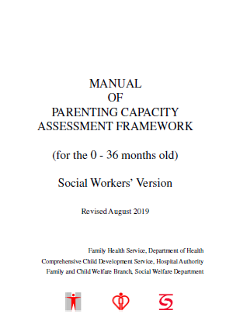

Slide 48
兒童受虐待可能出現的徵象（新增）
與各類傷害／虐待有關的行為／情緒徵象，例如：
  出現在嬰幼兒的徵象
  無故缺課／退學或突然失去聯絡
  經常表現恐慌／過度警惕
  兒童透露被父母強逼結婚（例如少數族裔）
  關於父母／照顧者方面，例如
    屢次不讓其他人接觸兒童或不容許兒童直接與工作人員溝通（例如工作人員每次約定家訪時兒童都不在家或正在睡覺、其他親友亦無法接觸兒童）
    無合理原因而不讓兒童接種預防疫苗或接受健康／醫療跟進
    父母／照顧者無合理原因而不為兒童申領出生證明書／身分證明文件

Slide 49
兒童受虐待可能出現的徵象（新增）
與身體傷害／虐待有關，例如：
  父母／照顧者／兒童對兒童受傷原因的解釋或受傷的經過令人難以信服、前後矛盾或與傷勢不符
  兒童穿著異常多衣服以遮蔽身體
與性侵犯有關，例如：
  兒童對成人身體器官表現得特別有興趣或屢次觸摸成人身體敏感部位
  已有自理能力的兒童透露照顧者經常為他／她處理個人衞生／護理事宜（例如洗澡、如廁後清潔、更換衣服等）
  年紀較大的兒童透露異性家長慣常與他／她同床而睡

Slide 50
兒童受虐待可能出現的徵象（新增）
與疏忽照顧有關，例如：
  照顧者／其他人懷疑吸食毒品時兒童在場
  嬰兒出生時出現斷癮症狀／尿液樣本中危險藥物檢驗呈陽性
  因看管不足而被牽涉在性活動中
  居住環境欠安全（例如兒童可接觸到危險物品／家居藥物）
  沒有住處
與心理傷害／虐待有關，例如：
  出現焦慮徵狀，例如習慣性地咬指甲、拉扯頭髮、吸吮手指、撞擊頭部、搖擺身體等
  屢次在無事實根據的情況下指控他人傷害／虐待兒童，致令兒童經歷多次不必要的調查程序

Slide 51
通報個案（第四章）

Slide 52
通報
把「轉介」懷疑虐兒事件改為「通報」（詞彙表）
諮詢
Consult
通報
Report
提供個案資料，期望接受通報的社工採取所需行動，例如初步評估個案是否懷疑虐待兒童、採取即時保護兒童行動、進行保護兒童調查等
轉介
Refer
要求提供支援服務、專業評估或跟進服務等
尋求意見，不期望對方採取行動

Slide 53
第三章
流程圖二
接受通報
危機評估
是否需要採取即時保護兒童行動？
初步評估
是否有理由相信／懷疑兒童受到傷害／虐待？
同時進行

Slide 54
初步諮詢
在辦公時間內，工作人員可致電社署保護家庭及兒童服務課 (服務課/FCPSU)諮詢如何處理有關懷疑虐兒個案（附件四）
FCPSU 就個案情況所需提供即時協助，例如：
  聯絡醫院管理局虐兒個案統籌醫生，以安排兒童入院接受醫療檢驗
  協助聯繫警務處虐兒案件調查組並把報案表（第十章附錄四）及書面日誌（第十章附錄五）轉交到警務處虐兒案件調查組

Slide 55
接受通報及負責初步評估的單位（第四章4.5-4.6段）
「已知個案」（附件五）
  正處理該個案的個案服務單位，包括
    社署個案服務單位
    非政府機構綜合家庭服務中心／綜合服務中心
    在各間中學提供服務的學校社會工作課
    醫院管理局的醫務社會服務部
非「已知個案」
  社署保護家庭及兒童服務課 (服務課/FCPSU)

Slide 56
FCPSU亦接受以下已知個案的通報
（第四章4.7-4.8段）（部分已於2019年4月實施）
  幼稚園／幼兒中心、小學、特殊學校及國際學校的已知個案，而該兒童／其家庭並非其他個案服務單位的已知個案
    無論學校／幼兒中心社工是由非政府機構社會服務單位或學校聘任
  上頁列出的個案服務單位以外的非政府機構社會服務單位的已知個案
  懷疑事件涉及家庭成員之間的性侵犯或受性侵犯的兒童多於一個
    如個案是上頁列出的個案服務單位的已知個案，FCPSU會與負責該已知個案的社工共同協作

Slide 57
FCPSU／社署外展隊接受通報的方式
（第四章4.9-4.10段）
在辦公時間內，可致電或以其他方式把個案通報FCPSU（FCPSU聯絡資料：第四章附錄一）
  及後可使用通報表格以作記錄（通報表格：第四章附錄二）
在辦公時間以外，可經社署熱線（電話號碼：2343 2255）通報，當值人員會聯絡社署負責處理虐兒個案的外展工作隊，由外展工作隊進行初步評估

Slide 58
通報人員的責任
按個案情況搜集所需資料（第四章4.13段）
應避免兒童重複描述被虐事件
顧及兒童的感受及所採取的行動對兒童的影響，並應向有關兒童解釋相關安排及程序（第四章4.12段）
應按「需要知道」的原則，與其他有關人員保持緊密溝通
參考附件十一至十三
    初步與可能受傷害／虐待的兒童或其家長接觸注意事項
    與懷疑被性侵犯的兒童接觸時應注意事項
    通報懷疑性侵犯事件須知

Slide 59
通報人員的責任
向兒童的父母／監護人解釋相關安排及程序，請注意：
  如兒童的父母／監護人懷疑虐待兒童，無須先徵得父母／監護人的同意作出通報（有關援引資料披露和移轉的特別豁免條文，可參閱附件二）
  如懷疑性侵犯者是兒童的家庭／家族成員或受委託照顧有關兒童的人，或受害人涉及多名兒童，在聯絡家長前，應先致電聯絡FCPSU，商討合適的處理方法
如情況緊急，工作人員可先採取行動，然後再通報

Slide 60
初步評估及即時保護兒童行動（第五及六章）

Slide 61

初步評估範圍
是否有理由相信／懷疑兒童曾受傷害／虐待
兒童當前面對受傷害的危機的程度
是否需要採取即時保護兒童行動
注意事項:
考慮不同文化背景的家庭對所關注的行為可能有不同的看法，但重點應在保障兒童身心安全
如有需要，安排適當傳譯服務（包括手語傳譯）

Slide 62
評估結果
有理由相信兒童受到傷害／虐待
保護兒童及其他相關調查
有理由懷疑兒童受到傷害／虐待
保護兒童及其他相關調查
不屬於兒童受到傷害／虐待，但該家庭有其他問題或危機
繼續協助該家庭或轉介予適當單位跟進
不屬於兒童受到傷害／虐待，該家庭亦沒有其他問題
結束評估
所得資料未足夠作出評估
進一步了解情況

Slide 63
需要即時採取保護兒童行動的安全的例子
兒童身體嚴重受傷、明顯地瘦弱或出現異常狀態
照顧者／家人明確表示會傷害兒童或擔心自己會傷害兒童
兒童身體明顯受傷或健康欠佳，但兒童或家人的解釋與兒童受傷的情況或健康狀況並不吻合或不合理，亦拒絕工作人員協助
家居情況異常惡劣
嬰幼兒被獨留不顧
嬰兒／兒童身處有懷疑危險藥物或吸食工具的地方而很有可能吸入／接觸到該懷疑危險藥物、照顧者／其他人懷疑吸食危險藥物時兒童在場以致兒童很可能吸入該懷疑危險藥物
性侵犯事件於近期／持續發生，而兒童經常或短期內會接觸到侵犯者

Slide 64
即時保護兒童行動（第三章流程圖三）
兒童是否需要接受緊急醫療檢驗／治療
兒童是否需要離開受傷害的環境／需要其他住宿照顧安排
事件是否涉及刑事罪行，是否需要向警方舉報以進行刑事調查，或由社署與警方一起進行聯合調查 （參閱第十章「刑事調查」及附件十三「通報懷疑性侵犯事件須知」）
如家長不同意上述安排
  可考慮援引保護兒童及少年條例（附件十五）
  非政府機構個案由 FCPSU評估及進行 （2019年4月已實施）

Slide 65
保護兒童安全的危機評估及決策（第七章）

Slide 66
危機評估
評估兒童當前／日後受傷害／虐待的可能性及嚴重程度
應在接理個案時開始，並在初步評估、調查、跟進及個案結束的過程中持續進行
是一個持續不斷且着眼於未來的過程
使用危機評估工具／模式加上專業判斷
應以具體事例／行為闡述，而非只是憑印象或使用概括的描述
Notes:
Shadow
Risk assessment
Guideline Assessment Matrix, including 15 factors (prepare the matrix copy at hand)
- Safety is paramount concerns in handling suspected child abuse

Slide 67

在評估時，須識別／分析以下兩方面：
危機因素(risk factors)：令兒童受傷害／虐待的危機增加的因素，一般包括有關引發事件、兒童方面、照顧者方面、家庭方面及家庭與工作人員間的互動
保護因素(protective factors)：可降低兒童受傷害／虐待的危機及提高兒童的安全程度的因素，包括兒童及其家庭的能力、優勢及資源（任何因素如能減低已知危機因素的影響均可視為保護因素）

Slide 68
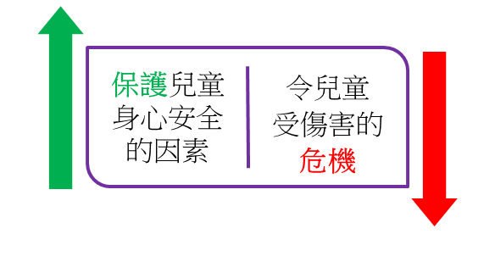
保障兒童安全的危機評估 － 持續及平衡
保障兒童身心安全的決定及安排
保護因素
危機因素
加強危機評估的主導原則
評估模式的參考資料（附件十六及十七）

Slide 69
危機評估的時間及目的
處理 階段 | 初步 評估 | 調查 | 跟進 | 個案 結束
危機評估目的 | 保護兒童的即時安全 | 制訂保護兒童安全的計劃 | 檢視兒童安全的情況是否得以改善 | 確定兒童的安全持續得到保障

Slide 70
調查（第八至十章）

Slide 71
保護兒童調查
由社工負責，原稱「社會背景調查」
加強需要搜集的資料（第八章8.5段）
  兒童的健康／發展情況（包括醫療／健康紀錄／確診証明）
  家庭背景（包括種族、宗教、文化、傳統、語言、父母的使用藥物／酒精／其他成癮行為的情況 ）
  懷疑虐待兒童事件
    嚴重／頻密程度、受傷位置及情況、引發及披露的過程
    有關兒童現時的情况
    懷疑虐兒事件對該兒童造成的後果／影響

Slide 72
保護兒童調查
  制訂保護兒童的安全／跟進計劃（第8.12-8.21段）
    家長及兒童的參與
    家庭保護兒童的資源和能力
    保護兒童的安全／跟進計劃的初步建議
  加入為兒童安排住宿照顧服務的須知，工作人員應同時考慮兒童的長遠照顧計劃（第八章附錄一）
  與其他參與處理個案的人士協作（第8.22-8.27段）
    如懷疑虐待事件牽涉社區／機構內多名兒童
    如懷疑傷害兒童的人有服務需要或情況緊急，但調查社工不便或未能接觸

Slide 73
醫療檢驗
加強以下安排（第九章9.19-9.20段）
  對於母親懷疑在懷孕期間濫用危險藥物的新生兒進行尿液毒理學檢測、觀察和治療藥物中毒／戒斷的症狀
  對兒童出現使用危險藥物有關的身體／行為症狀或高度懷疑已接觸過危險藥物進行藥物測試等安排
報警並非進行醫療檢驗的先決條件（附件七）

Slide 74
刑事調查
把現時第十章聯合調查擴展至所有刑事調查
根據現時刑事調查程序及警方與社署聯合調查的合作方式修訂
刪除錄影會面安排中不涉及其他專業人士需要知道的細節
加強刑事調查程序中需要其他專業人士參與的部分
  舉報方法（在任何情況下，受傷害／虐待兒童不需親自前往警署舉報）（第十章10.2-10.9段）
  制定調查及錄影會面的策略（第10.18-10.20，10.50-10.51段）
  觀看及見證錄影會面（第10.39-10.43段）
  錄影會面後的即時個案評估及跟進（第10.53段）

Slide 75
保護懷疑受虐待兒童多專業個案會議（第十一章）

Slide 76
保護懷疑受虐待兒童多專業個案會議（多專業會議）
重點：保護兒童的安全和保障其最佳利益
討論事項（第十一章附錄二）
  事件性質（是否「傷害／虐待兒童事件」）（參考第二章）
  兒童受虐待的危機（參考第七章）
  個案類別（是否「保護兒童個案」）（第11.26段第(3)點）
    事件屬於傷害／虐待兒童
    事件不屬於傷害／虐待兒童，但兒童日後受傷害／虐待危機屬於高
    會議成員認為傷害／虐待兒童未能成立，兒童日後受虐的危機亦不高，但經分析了所得的具體資料，認為相當可能曾發生傷害／虐待兒童事件
  而需要對兒童作出保護

Slide 77
多專業會議
  有關兒童及其家庭的需要（參考附件十八）
  兒童及其家庭的跟進計劃（包括安全計劃）（參考第11.38-41段）
    主責社工／核心小組（參考第11.69-11.71段）
    照顧安排（參考第11.40段及第八章附錄一，包括考慮有濫藥問題的家長是否可以照顧兒童）
    是否需要申請法定命令（參考第11.41段）
    其他服務（例如專業支援服務）
  其他事項
    是否需要將兒童／其兄弟姊妹的資料登記在保護兒童資料系統內（附件十四）
    是否需要召開覆核會議（參考第11.83-11.84段）
    是否需要擬備實施跟進計劃的報告（主責社工及／或其他成員）（參考第11.85段及本章附錄五）
    其他安排

Slide 78
多專業會議
需要召開多專業會議的情況（第11.5-11.8段）
  如懷疑發生虐兒事件，而社工及其他專業人士正就個案進行調查
  若發現兒童可能因受虐而身故：
    如身故兒童有其他兄弟姊妹，需特別關注同一家庭內尚存兒童的安全及需要
    如兒童在有關專業人士的調查期間身故，作為調查程序的一部分（不論家庭內有否其他尚存兒童）
  因父母在嬰兒出生時已決定放棄兒童的監護權而沒有為懷疑受虐兒童召開多專業會議（例如初生嬰兒尿液樣本中危險藥物檢驗呈陽性的個案），但其後父母改變主意而不願放棄兒童的監護權

Slide 79
多專業會議
不召開會議的例外情況（第11.5-11.6段）
有關專業人士（包括有機會跟進個案的服務單位）贊同以非會議形式就下列個案作出討論：
  涉及調查工作的單位少於三個；或
  懷疑傷害兒童的人並非有關兒童的家庭成員／親屬或機構的員工／兒童照顧者／義工，並且該人士沒有機會再接觸／傷害有關兒童，兒童再受類似傷害的危機較低；
  以及
  各有關專業人士（包括將負責跟進個案的服務單位）皆贊同事件性質、危機／需要評估、個案類別和擬執行的跟進計劃

Slide 80
多專業會議
主持（第11.11-11.13段及附件十九）
負責進行保護兒童調查的單位
該單位所屬機構的另一名同事
FCPSU可協助以下進行保護兒童調查的單位主持
  該單位缺乏主持多專業會議經驗的人員
  該單位人員不適宜擔任主席（例如有關兒童的家長正向該服務單位的主管提出有關個案處理的投訴）
  非政府機構提供的學校社會服務（中學學校社工除外）
  其他青少年服務單位

Slide 81
多專業會議
保護兒童個案的主責社工（第11.69段）
保護家庭及兒童服務課
如原來服務單位提出願意繼續跟進個案而多專業會議認為適合
如需移交個案予另一單位而未能於多專業會議舉行後的一個月內進行，調查社工應與接任的主責社工就此事溝通，並在適當時候向多專業會議成員交代

Slide 82
多專業會議
可指派核心小組跟進個案，加強多專業協作（第11.70-11.71段）
  例如兒童未來受虐待危機高並因此而需要安排住宿照顧服務的個案
  由在個案跟進上（協助兒童或家長／照顧者）有重要角色的專業人士所組成
  主責社工及核心小組應保持聯絡，可定期舉行會議，以檢視個案進展，進行危機評估及調整跟進計劃

Slide 83
保護兒童個案的跟進服務（第十二章）

Slide 84
跟進服務目標
減低或消除令兒童受傷害的危機
提高家庭照顧和管教兒童的能力及提升家庭的功能，使他們能盡其責任保障兒童的安全

Slide 85
跟進服務
給所有跟進人員參考（不單是主責社工）
  如兒童需要暫時接受住宿照顧服務（第12.24-12.31段）
  持續危機評估
  兒童回家團聚的準備
    父母／照顧者有濫藥／酗酒問題個案的考慮（第12.29-12.30段）
  盡快擬定長遠和穩定的照顧計劃（包括考慮領養）
  加入再次出現懷疑虐兒事件的處理（第12.32段）

Slide 86
處理有關機構職員、照顧者及義工
懷疑虐待兒童（第十三章）

Slide 87
機構職員、照顧者及義工懷疑虐待兒童
機構應根據《指引》內容制定相關的保護兒童政策、措施及處理程序，以預防虐待兒童事件及妥善處理懷疑虐待兒童個案，保障兒童的安全及利益
    安排專責人員處理懷疑虐待兒童事件
    為職員提供有關培訓
    在聘請從事與兒童有關工作及與精神上無行為能力人士有關工作的僱員時，查核合資格申請人有否性罪行方面的刑事定罪紀錄
如懷疑性侵犯兒童的是學校的職員，中學、小學、特殊學校及幼稚園的校長應把事件通知教育局轄下有關區域教育服務處的學校發展主任。至於在幼稚園暨幼兒中心發生的個案，幼稚園暨幼兒中心的校長應把事件通知教育局轄下的幼稚園及幼兒中心聯合辦事處（附件十）

Slide 88
機構職員、照顧者及義工懷疑虐待兒童
  機構應採取適當的行政措施，暫停涉事的職員／照顧者／義工接觸或照顧有關兒童及其他兒童（如適用），以便進行調查及防止兒童受到傷害
  機構人員不應與涉事職員／照顧者／義工私下訂定任何妥協協議，例如當涉事職員同意辭職，機構便會終止相關調查工作等
  機構務必保持中立，以及避免任何利益／角色衝突
  與懷疑虐待兒童的職員、照顧者及義工同一單位工作的社工不適宜進行保護兒童調查 （2019年4月已開始實施）

Slide 89
歡迎提供意見
victimsupport@swd.gov.hk

